Slide 1





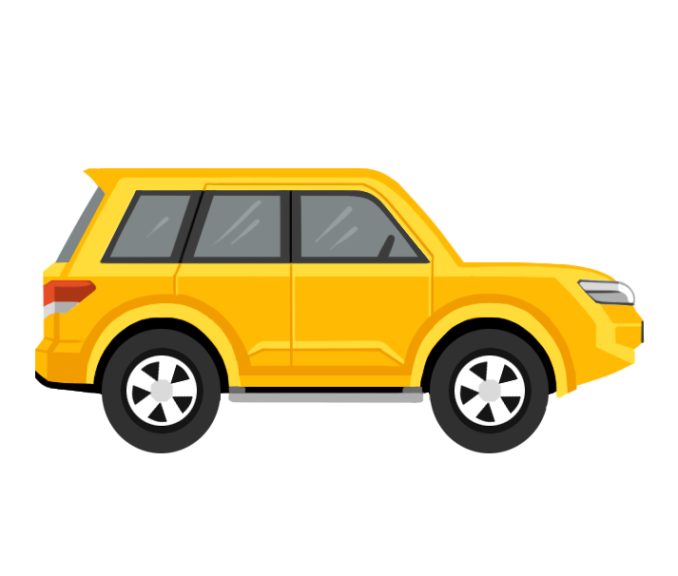
TIẾNG VIỆT

Slide 2
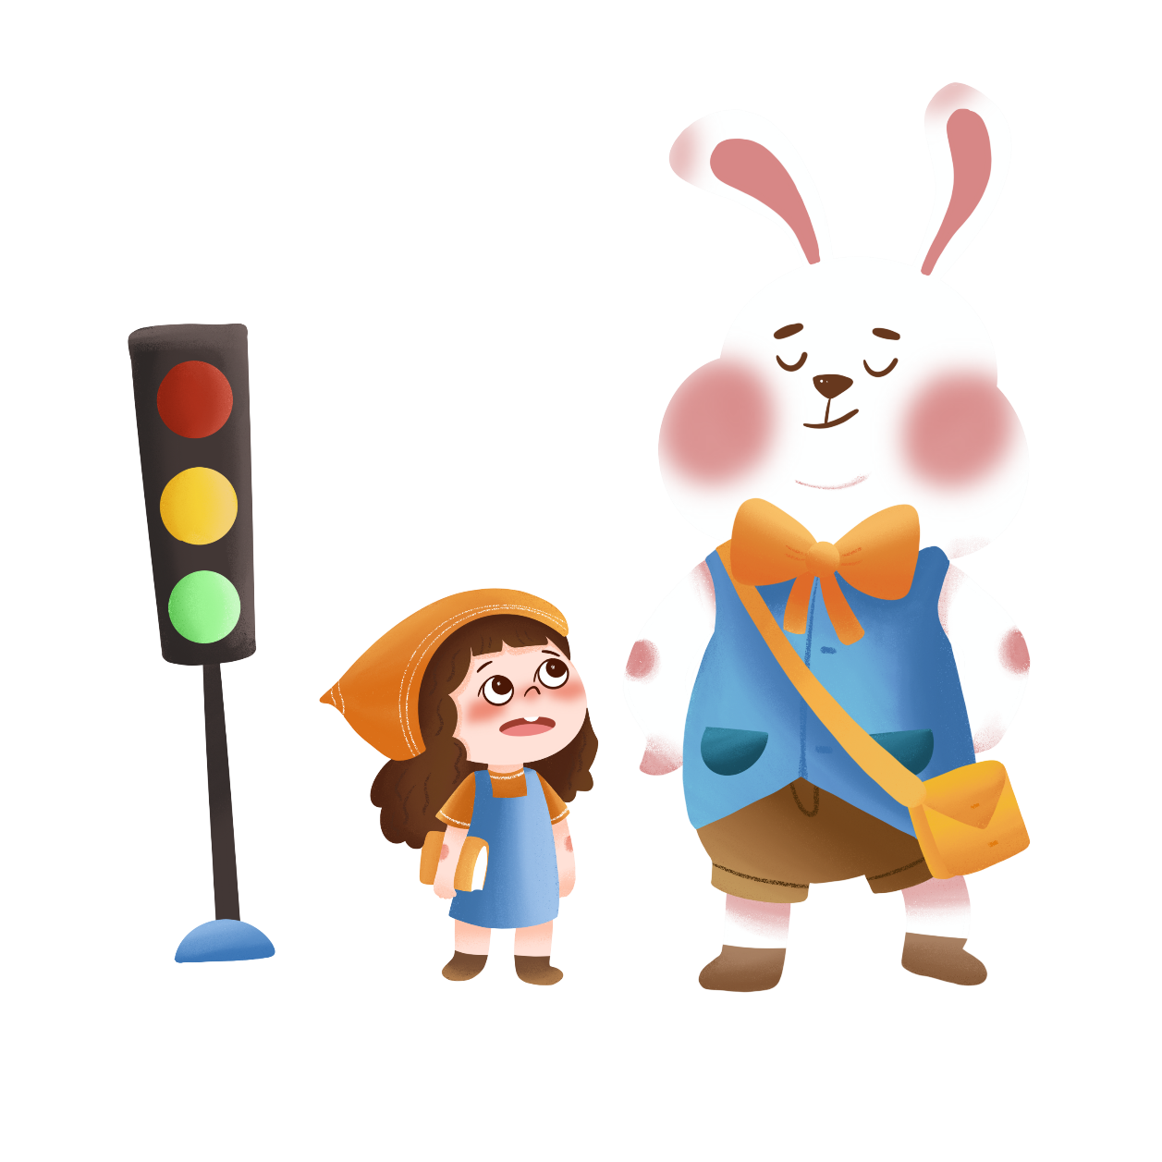
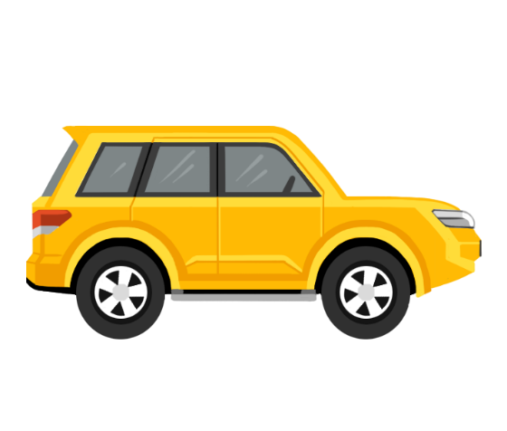
Yêu cầu cần đạt
Nhận biết được động từ chỉ hoạt động nói chung và động từ chỉ hoạt đông di chuyển nói riêng.
Tìm được động từ thích hợp với hoạt động được thể hiện trong tranh.
Đặt được câu với động từ chỉ hoạt động.

Slide 3




Slide 4


Tìm động từ trong ngoặc đơn thay cho bông hoa trong mỗi đoạn văn dưới đây:
a. Rừng núi còn chìm đắm trong màn đêm. Bỗng một con gà trống vỗ cánh phành phạch và cất tiếng gáy lanh lảnh ở đầu bản. Mấy con gà rừng trên núi cũng thức dậy gáy te te. Trên mấy cây cao cạnh nhà, ve đua nhau kêu ra rả. Ngoài suối, tiếng chim cuốc vọng vào đều đều... Bản làng đã thức giấc.
(Theo Hoàng Hữu Bộ)
gáy
,
vọng
gáy
kêu
,
,
vỗ

Slide 5
Tìm động từ trong ngoặc đơn thay cho bông hoa trong mỗi đoạn văn dưới đây:
b. Buổi trưa, nương rẫy im vắng. Mặt trời đứng thẳng trên đỉnh đầu. Không một con chim hót, không một con thú kêu Đàn khướu làm tổ trong bụi nứa vừa hót véo von, giờ đã im bặt. Buổi trưa dần qua. Trời bớt oi ả. Gió rừng lại nổi. Bầy khướu nhảy lách tách trên cành tìm sâu. Tiếng lá xào xạc trong gió.
(Theo Vũ Hùng)
nhảy
kêu
hót
,
tìm
,
,

Slide 6


Nhìn tranh, tìm động từ phù hợp với hoạt động được thể hiện trong tranh.

Slide 7

Các động từ: đi, leo, trèo, vượt, ...

Slide 8
Các động từ: cắm, dựng, ...

Slide 9
Các động từ: câu, giật, ...

Slide 10
Các động từ: bay, lượn, dang, vỗ, ...

Slide 11
Các động từ: bơi, lặn, khám phá, ...

Slide 12


Ghi lại các động từ chỉ hoạt động di chuyển tìm được ở bài tập 2 và đặt câu với các từ đó.
Các động từ chỉ sự di chuyển ở bài tập 2
đi, leo, trèo, vượt, bay, lượn, bơi, lặn,...

Slide 13
Đặt câu với các động từ này:
Vận động viên đang leo núi.
đi, leo, trèo, vượt, bay, lượn, bơi, lặn,...
Du khách đang vượt dốc núi.

Slide 14


Slide 15

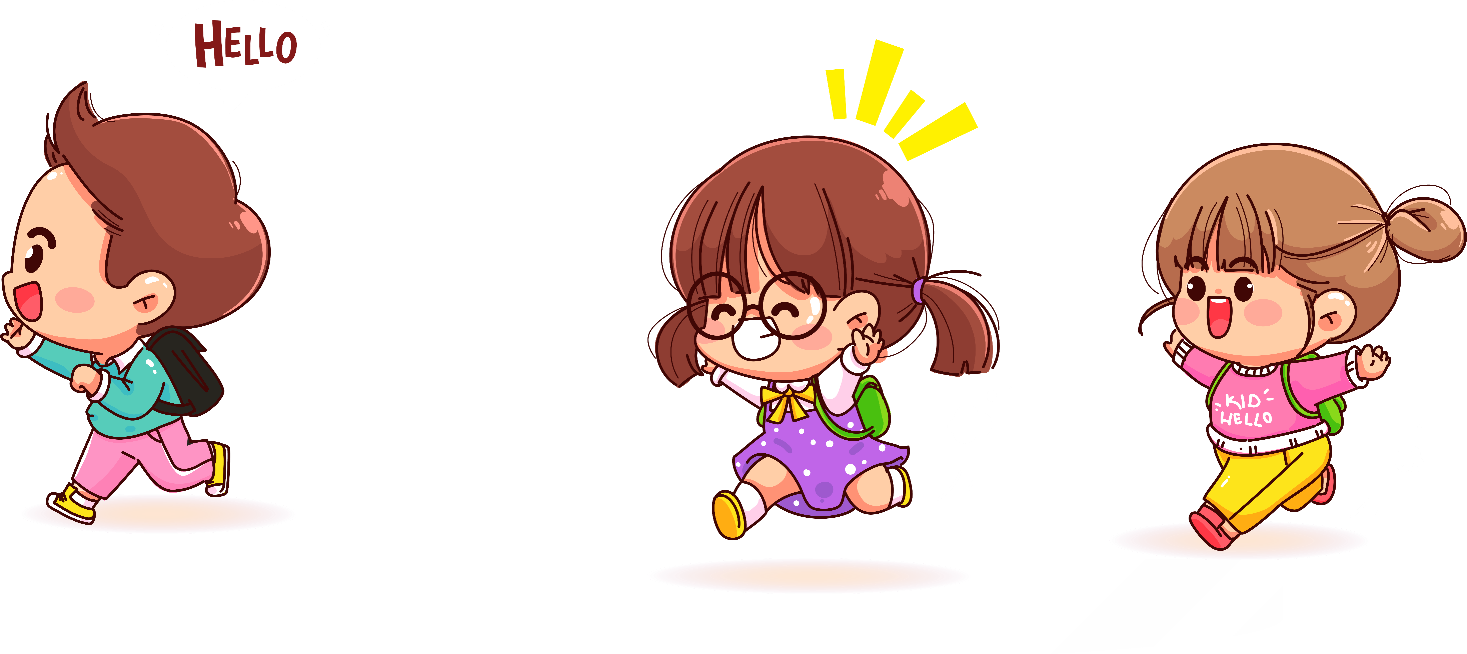

Slide 16

Chia sẻ bài học với người thân.
Chuẩn bị bài mới.

Slide 17

TIẾNG VIỆT

